Slide 1
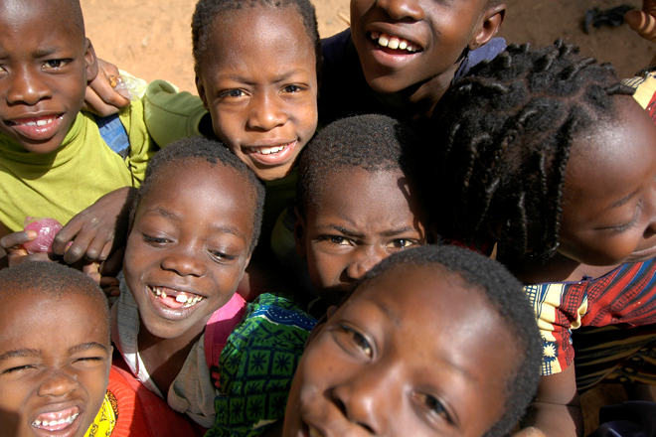
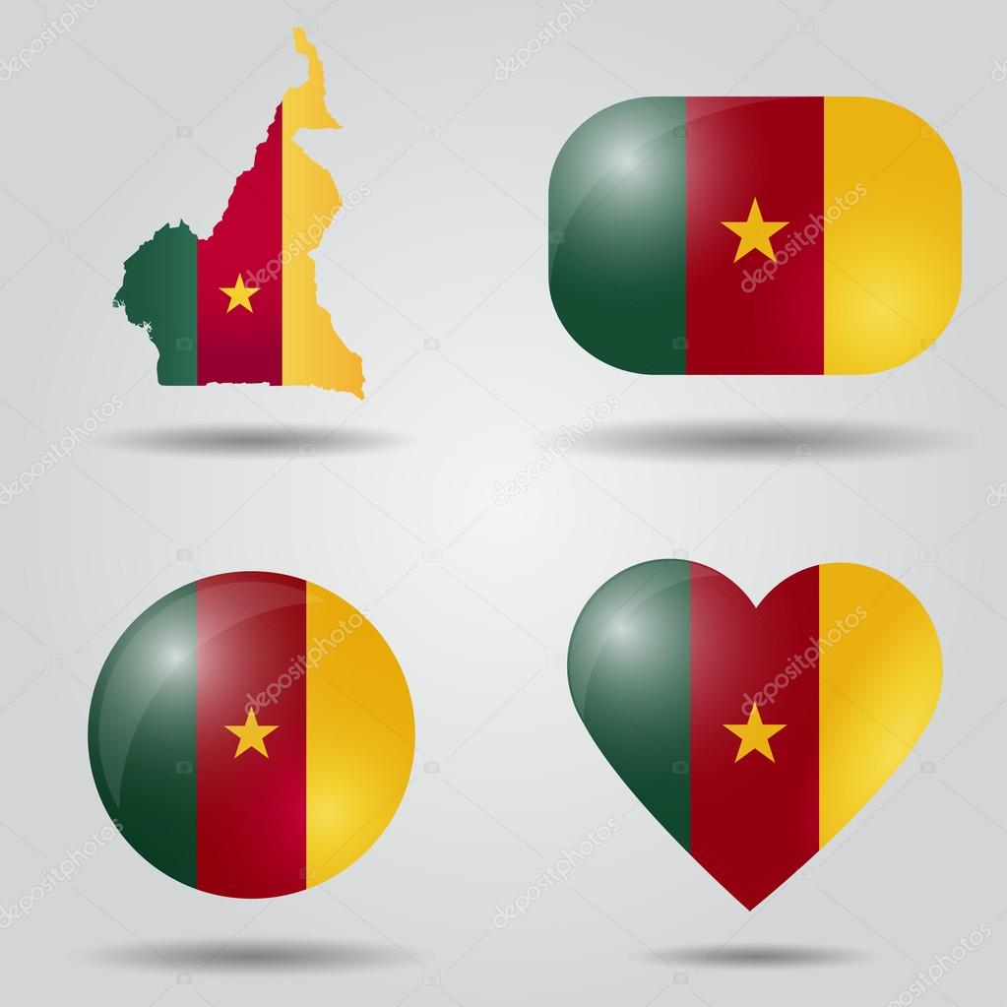
Cameroun
enfants africains qui viennent de Cameroun et qui vont à l’école et qui jouent .

Slide 2
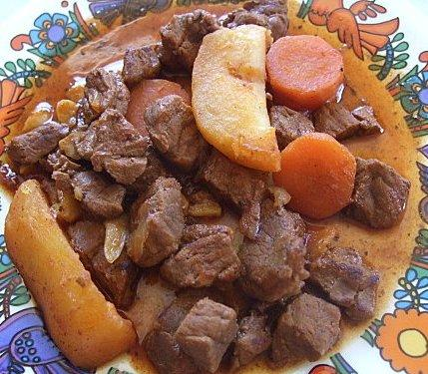
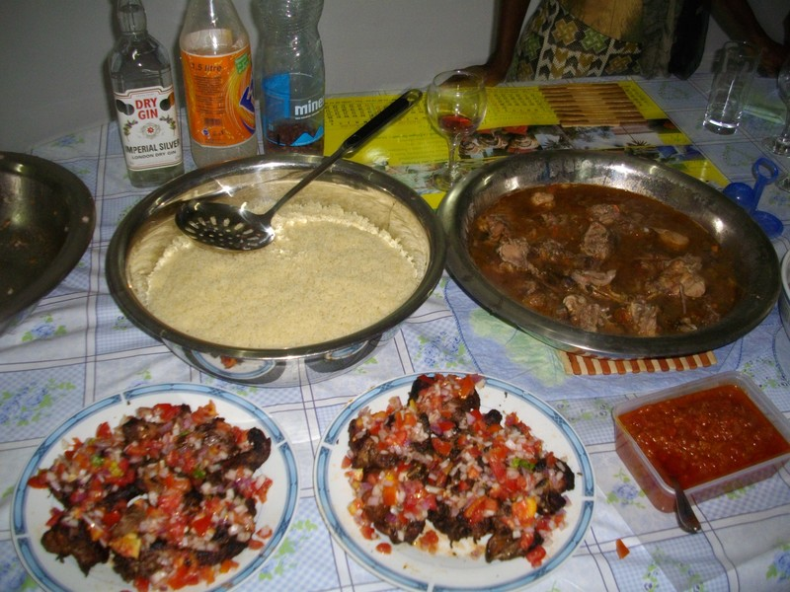
La nourriture
La nourriture du Cameroun est le nandji

Slide 3
Population: 23,44 millions (2016)

Slide 4
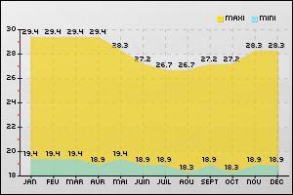
Le climat
Le climat au Cameroun est très chaud

Slide 5
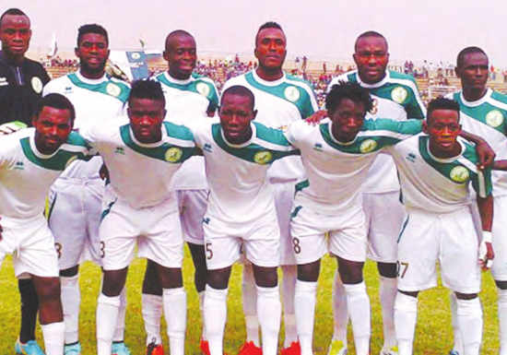
Le sport
Le sport le plus répandu au Cameroun est le foot

Slide 6
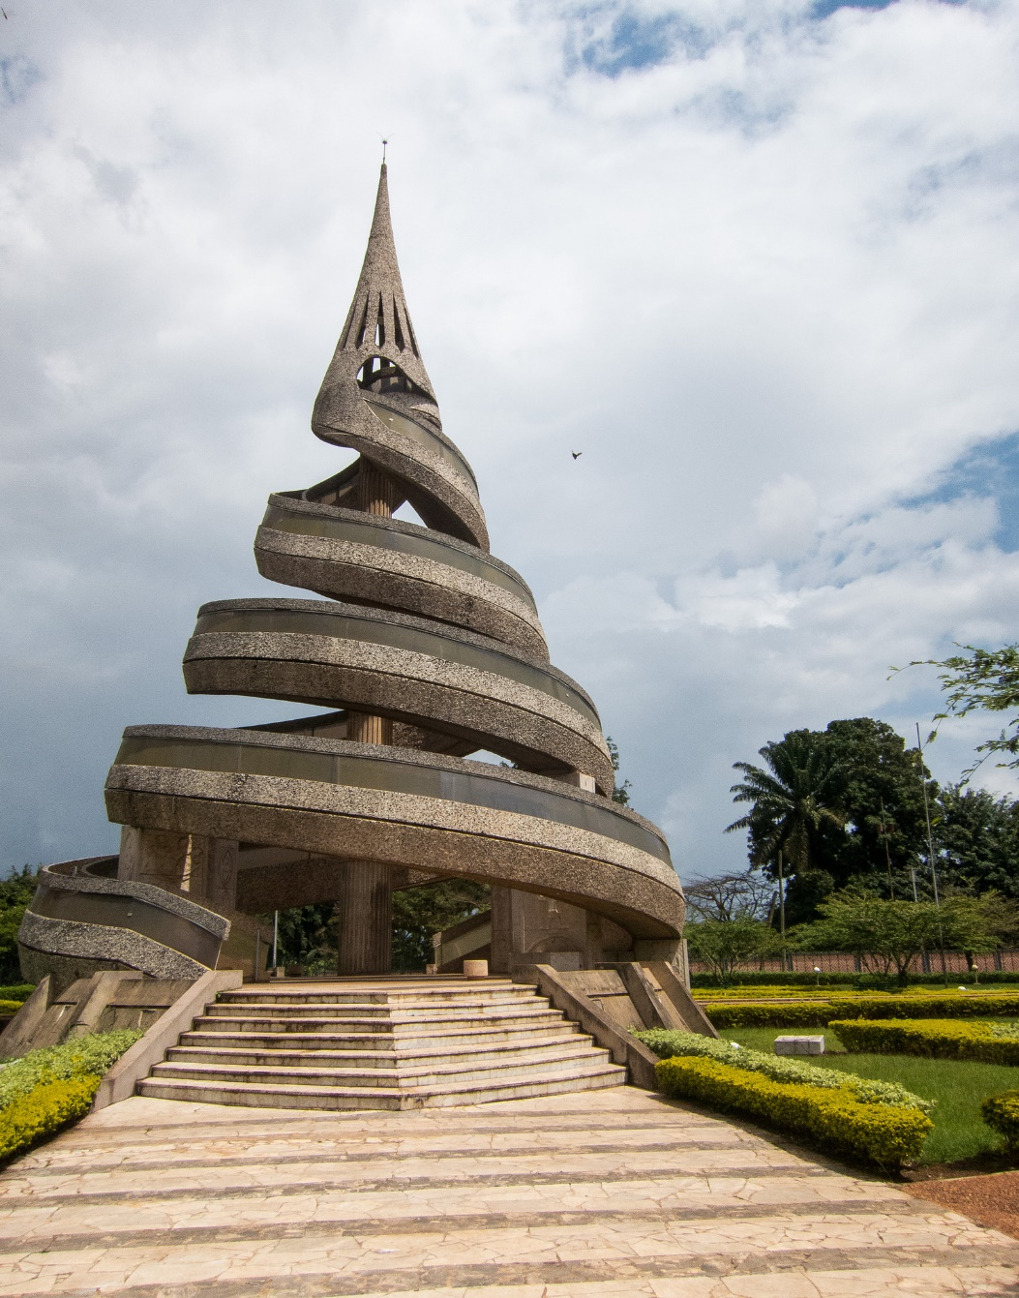
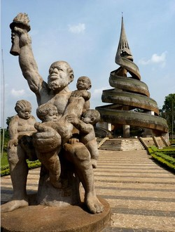
Monument célèbre
Le monument le plus célèbre

Slide 7
La capitale
La capitale du Cameroun est Yaoundé dans la journée et dans la nuit

Slide 8
le président

Slide 9
Le drapeau

Slide 10
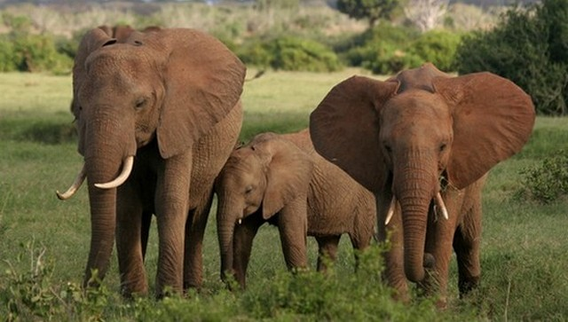
Le paysage

